Slide 1

Бренгач Людмила Олександрівна
Запорізька загальноосвітня школа №109
«Єдине, що важливо, – це бути людиною…»
Персоніфікація різних можливостей морального вибору в образах героїв роману «Чума»

Slide 2
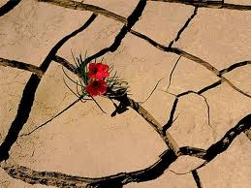
«Єдиний спосіб об`єднати людей – це наслати на них чуму»

Slide 3

В чому сенс людського
життя?
Як зберегти світло людської душі?
Осмислення глибинного сенсу буття людини у Всесвіті, осягнення трагічності її буття в абсурдному світі, розуміння величі розуму людини у двобої з дійсністю.

Slide 4

Зло треба знищувати, не миритись з ним, попри те що воно вічне
Чи бути, чи не бути?
Ось питання.
Що благородніше? Коритись долі
І біль від гострих стріл терпіти,
А чи, зіткнувшись в герці з морем лиха,
Покласти край йому?
Оскільки зло-невід`ємна частина світу і самої людини - не варто витрачати життя на боротьбу з ним. Можливо, біда обійде нас!

Slide 5
Словникова робота
Мораль – правила, які визначають поведінку людини, її внутрішні духовні та душевні якості: чесність, справедливість, милосердя, співчуття, порядність та інші; дотримання і виконання цих правил.
Моральний вчинок – здійснена кимось певна дія, що відповідає правилам моралі, внутрішнім якостям.
Благородство – висока моральність, самовідданість,чесність.

Slide 6
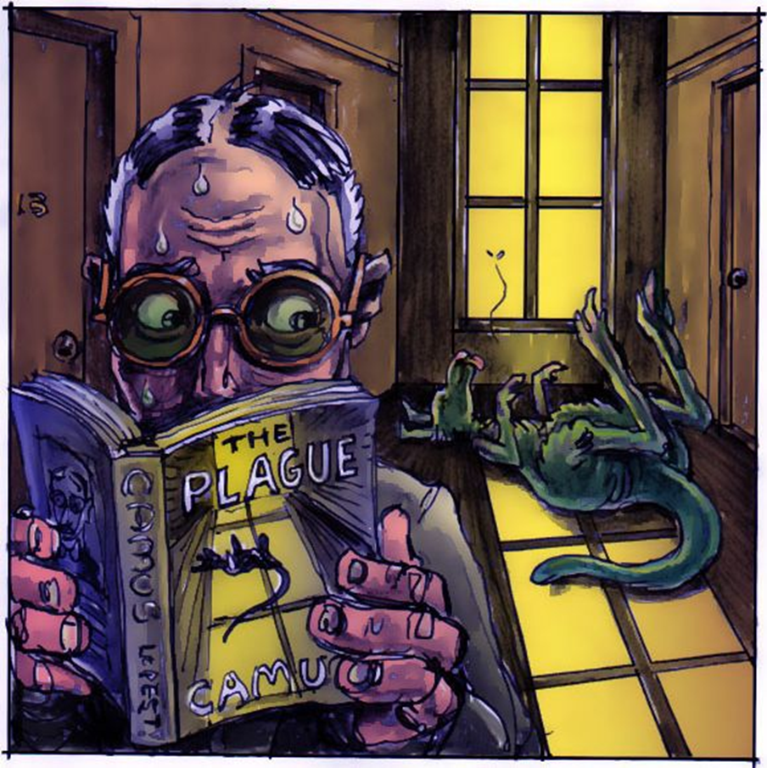
Боротися з чумою, вступивши до санітарної дружини
Бути осторонь від подій, які сталися в місті

Slide 7
Герої роману | Їхнє ставлення до чуми | Їхні дії під час чуми | Оцінювання автором цих дій з точки зору філософії екзистенціалізму
Бернар Ріє
Раймон Рамбер
Жан Тарру
отець Панлю
Коттар
Жозеф Гран

Slide 8

«На вигляд років тридцяти п`яти.
Зріст середній. Плечистий. Обличчя майже квадратне. Очі темні, погляд прямий, вилиці випнуті. Ніс великий, правильної форми. Волосся темне, стрижеться дуже коротко. Рот різко окреслений, губи повні,майже завжди стиснені. Скидається чимось на сицилійського селянина – такий самий засмаглий, із синясто-чорною щетиною і до того ж завжди ходить у темному, а втім, це йому пасує»

Slide 9

У всій цій історії мова йде не про героїзм… Мова йде про чесність… У моєму випадку вона полягає в тому, щоб займатися моїм ремеслом
Я не знаю, що мене чекає… Зараз є хворі, і треба їх лікувати.
Лікар Бернар Ріє
Коли бачиш, скільки горя й біди приносить чума, треба бути негідником, аби примиритися з нею
Настане день, коли на лихо і в науку людям чума розбуде пацюків і пошле їх конати на вулиці щасливого міста
Бацила чуми ніколи не гине, ніколи не зникає
Єдина зброя проти чуми – це чесність. Бути чесним – означає робити свою справу
Чума – це нескінченна поразка

Slide 10
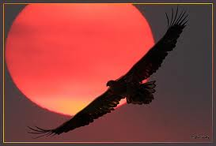
Стоїцизм – стійкість і мужність у життєвих випробуваннях.

Slide 11
«Для громадського добра саме й потрібно щастя кожної окремої людини»
«Єдине, що для мене цінне - це вмерти,або жити тим, що любиш»
Раймон Рамбер
«Людина здатна на великі подвиги. Але якщо вона не здатна на великі почуття, її для мене не існує»
«Чума – це означає починати все заново»
«Соромно бути щасливим самому одному»

Slide 12
Жан Тарру
«Я вже пережив чуму ще до того, як попав до вашого міста…існують люди , котрі не відають того, або котрі зуміли зжитися зі станом чуми, і існують люди, котрі знають і котрим хотілося б вирватися. Так ось мені хотілося вирватися»
«З часом я не міг не помітити, що навіть найкращі не здатні нині утриматися від убивства своїми або чужими руками,бо така логіка їхнього життя…»
«Я тільки вважаю, що на цій землі існують лиха і жертви і що треба по змозі не ставати на бік лиха». «Власне,одне лиш мене цікавить…знати, як стають святими»

Slide 13

«Божий перст відокремить чистих від нечистих, праведних від винних, він-зло,що веде в царство доброти.
Отець Панлю
«Брати мої, час настав. Треба в усе увірувати чи все відкинути. Але хто серед вас зважиться все відкинути?»
«Брати мої,вас спостигла біда, ви самі накликали її на себе, братове. Якщо чума нині торкнулася вас,отже прийшла пора схаменутися. Праведникам нема чого боятися, але грішникам випадає воістину
терпіти»

Slide 14
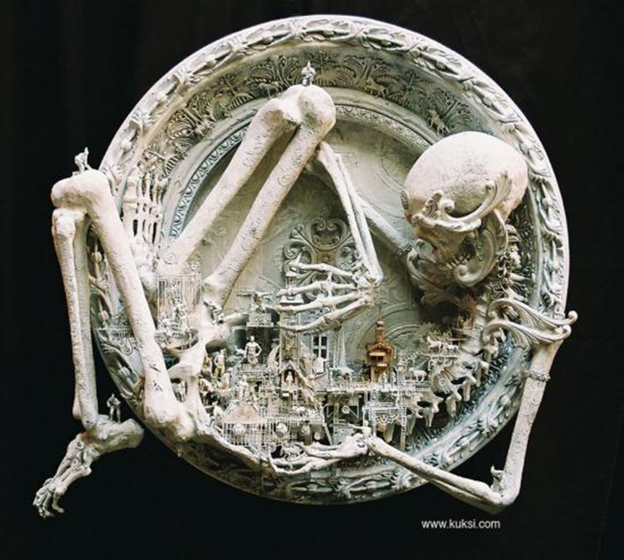
«Усі борються – кожен по-своєму. Боягузтво – лише у тому, аби не стати навколішки»
А.Камю

Slide 15
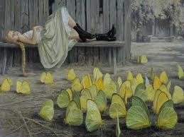
«Чума» – це насамперед книжка про тих, хто чинить опір, а не про тих,хто здався, книжка про сенс існування, який знаходиться серед безладу життя»
С.Великовський

Slide 16
Література
Зарубіжна література 20 ст. Київ. «Академія» 1998р.
В.В.Паращич. Усі уроки світової літератури. 11 клас.
«А.Камю» Зарубіжна література №25-28 2003р.
О.Г.Куцінко. «Пересторога Альбера Камю»
Т.В.Ячна «Художнє осягнення подій Другої світової війни у світлі екзистенціальної філософії в романі А.Камю «Чума».
А.Войтанович. «Світоглядні засади письменника і його художня творчість» та інші.

